Slide 1
Window와 Linux
최선호

Slide 2

Linux의 특징
다양한 네트워크 환경을 지원하여 대부분의 네트워크 프로그램을 지원
x86 시스템에 최적화 효율적인 방식으로 설계
운영체제의 핵심인 커널뿐만 아니라, 관련 자료의 소스가 공개된 프로그램
Multi-User와 Multitasking이 가능하다.
※커널: 운영체제(OS)의 심장
Notes:
출처: https://journee912.tistory.com/3
이더넷(Ethernet), SLIP, ATM 등의
하나의 시스템에 다수의 사용자들이 동시에 접속하여 사용할 수 있다. 각 접속자들은 다수의 응용 프로그램을 실행할 수 있다.
PC급 서버에서도 엔터프라이즈 급의 성능을 발휘 할 수 있다.

Slide 3

Window의 특징
FAT32 파일 시스템 사용
GUI
선점형 멀티태스킹
255자의 긴 파일명 사용
Single-User
※ FAT : 파일이나 디렉터리가 저장되어 있는 위치 정보를 저장하는 테이블
Notes:
키보드로 명령어를 직접 입력하지 않고, 마우스로 아이콘이나 메뉴를 선택하여 모든 작업을 수행하는 방식
운영 체제가 각 작업의 CPU 이용시간을 제어하여 응용 프로그램 실행 중 문제가 발생하면 해당 프로그램을 강제 종료

Slide 4

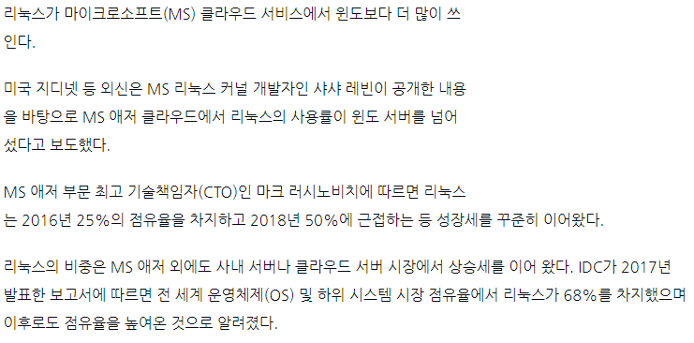

Slide 5
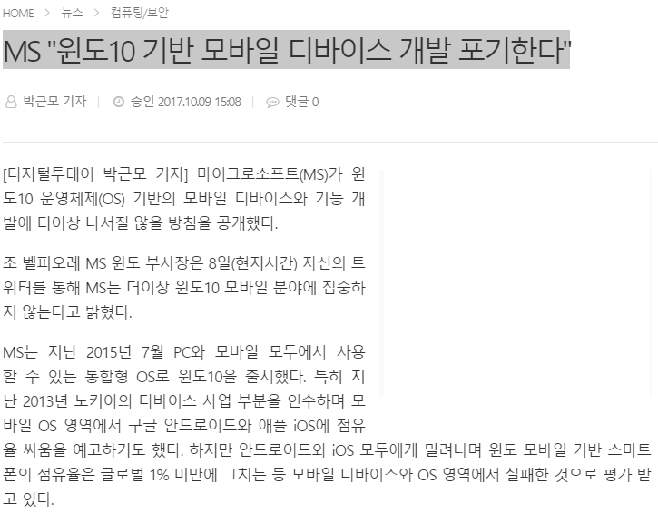

Slide 6
끝!

